Slide 1
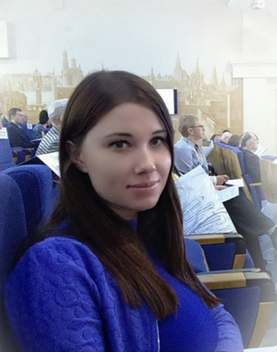
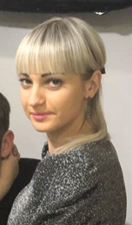
Приморская автономная некоммерческая организация «Информационно-методический Центр «Тихоокеанский Проект»
Урок экологического воспитания «Азбука экологической культуры» для школьников 5-6 классов.
Полина Кузнецова
ведущий юрист
ИМЦ «Тихоокеанский Проект»
Кристина Рябова
заместитель директора
ИМЦ «Тихоокеанский Проект»

Slide 2
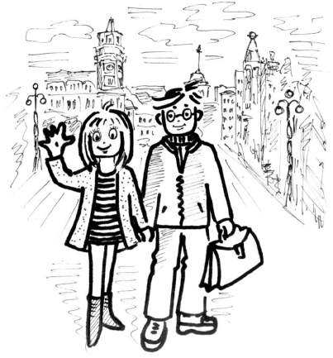
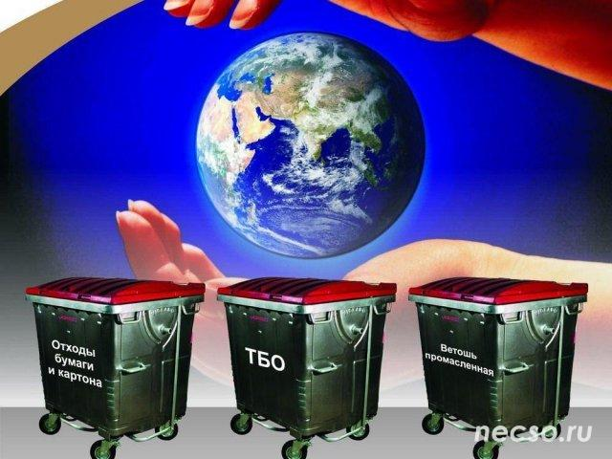
МИР БЕЗ МУСОРА
Урок первый

Slide 3
Что такое ЭКОЛОГИЯ ?
Обсуждаем
вопрос,
находим
ответы

Slide 5
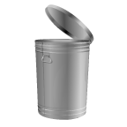
Основные понятия
Экология
— наука, изучающая жизнь различных организмов в их естественной среде обитания, или окружающей среде.
Окружающая среда
– это то, что находится вокруг вас, и то, как оно влияет на ваше развитие.
Экологическая культура
– личная ответственность каждого отдельного человека за состояние окружающей среды, это его собственная деятельность и поведение, целенаправленное сознательное ограничение своих материальных потребностей
Отходы
(мусор) – это изделия и материалы, которые утратили свои потребительские свойства в результате физического или морального износа. Отходы образуются в самых различных сферах деятельности.
Загрязнение
это чрезмерное количество отходов, содержащих вредные и ядовитые вещества, которые выбрасываются в окружающую среду - в воздух, воду и почву.
Активное загрязнение окружающей среды привело к глобальной экологической проблеме – разрушению среды существования человечества.

Slide 6
Возникновение мусора (отходов)
Жизнь человека и его деятельность всегда сопровождались образованием отходов. До эры образования городов утилизация отходов происходила безболезненно для окружающей среды: пищевые отходы, ткани из натуральных волокон, кожа, древесина и др. быстро перегнивали и использовались в качестве удобрения.

Slide 7
На каждого жителя нашей планеты приходится в среднем около 1 т мусора в год

Slide 8
Знаете ли вы,
сколько будут разлагаться разные материалы?

Slide 9
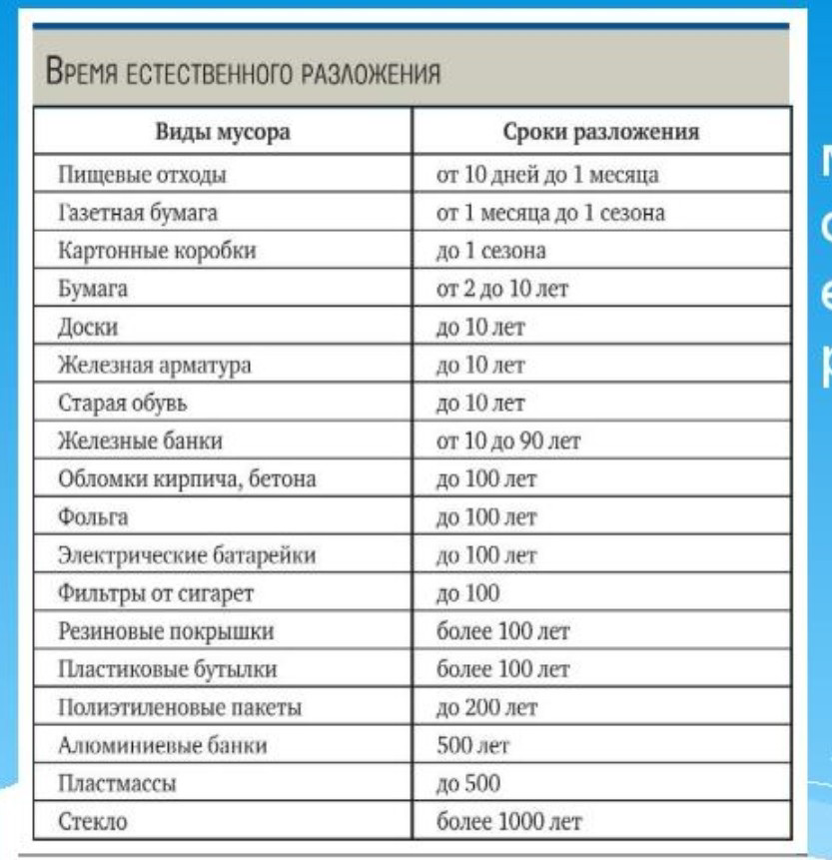

Slide 10
Вопрос знатокам…

Slide 11
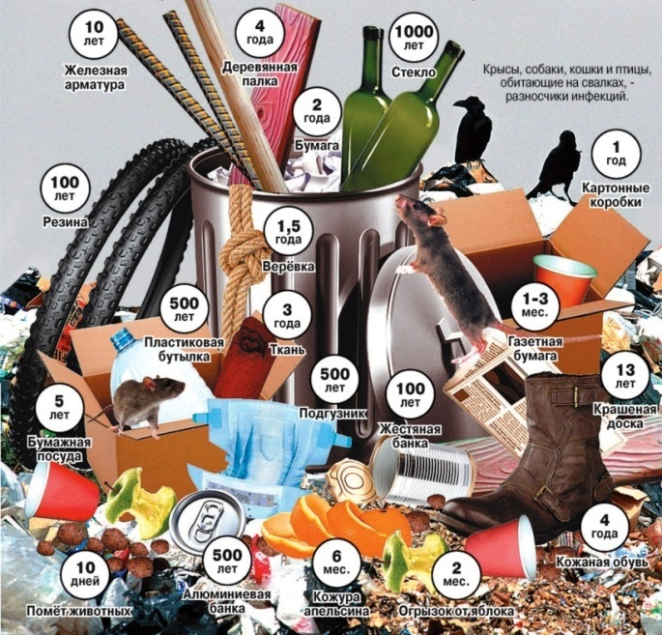

Slide 12
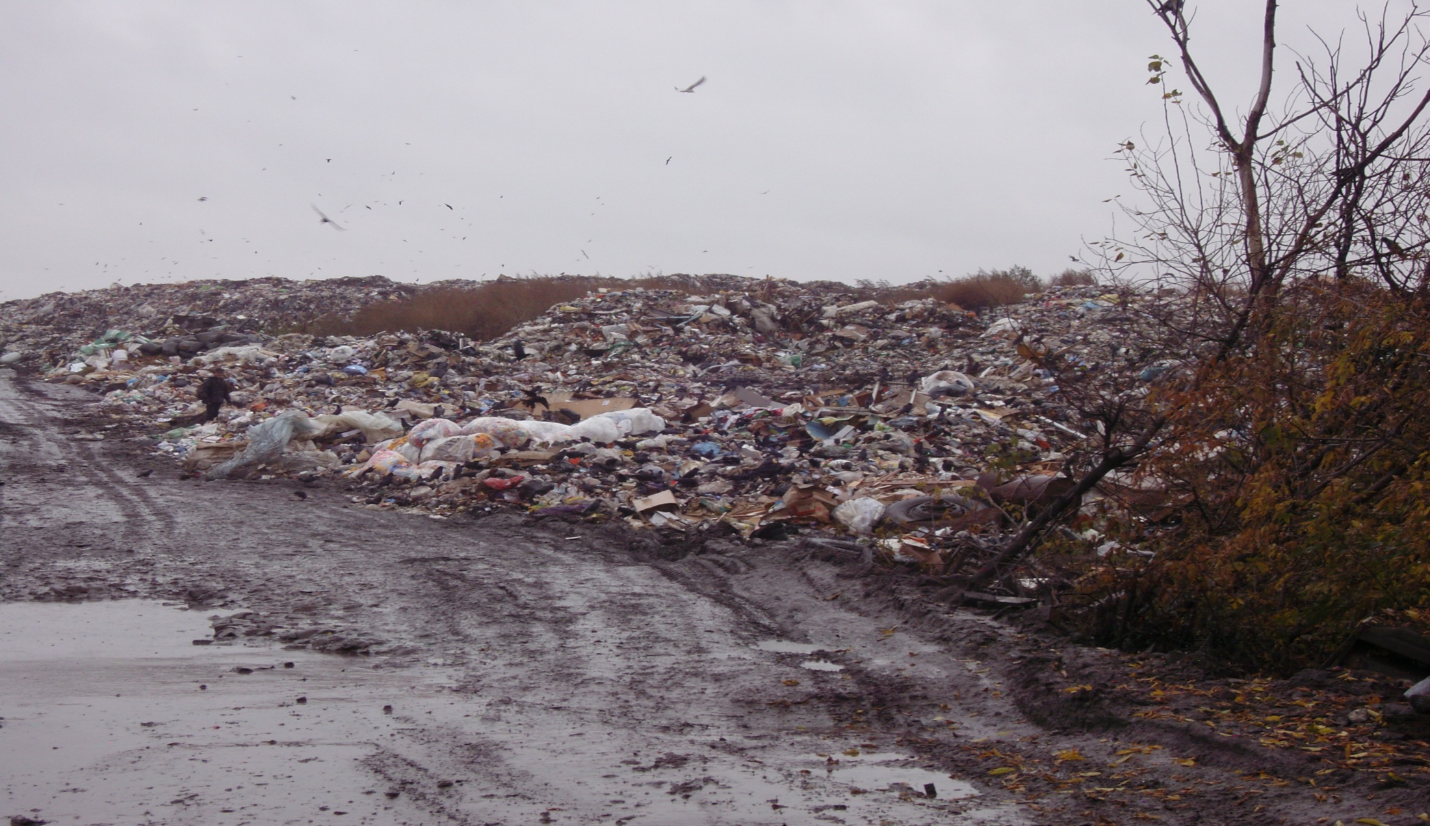
Загрязнение окружающей среды
одна из важнейших проблем в наше время.
С каждым годом растёт объём отходов, в том числе и токсичных. Все отходы представляют угрозу для окружающей среды, многие из них опасны для здоровья человека, т.к. содержат красители, растворители, моющие средства, лекарства, ртуть и т.д.

Slide 13
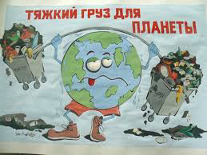
Источники загрязнения окружающей среды
Промышленные предприятия
Промышленные отходы. (продукты, материалы, изделия и вещества, образующиеся в результате производственной деятельности человека)
Транспорт
Выхлопные газы и дым.
Сельское хозяйство
Твёрдые и жидкие ядохимикаты, приносящие вред почве и рекам.
Нефтяные танкеры
Нефть и масла из-за аварий танкеров.
АЭС
Радиоактивные отходы.
Коммерческие предприятия
Это продукты, выброшенные в процессе производства.
Пешеходы
Включает в себя то, что выбрасывают пешеходы во время пути куда-либо (пластиковые бутылки, окурки, стеклянные бутылки)
Автомобилисты
Это тот мусор, который оставляют автомобилисты после ремонта и замены деталей
Домашнее хозяйство
В основном включает в себя мусор после приготовления пищи и бытовые отходы.
Пассажиры транспорта
Включает в себя то, что выбрасывают пассажиры во время пути куда-либо (пластиковые бутылки, окурки, стеклянные бутылки, мусор после приготовления пищи)

Slide 14
Не утешительный вывод

Slide 15
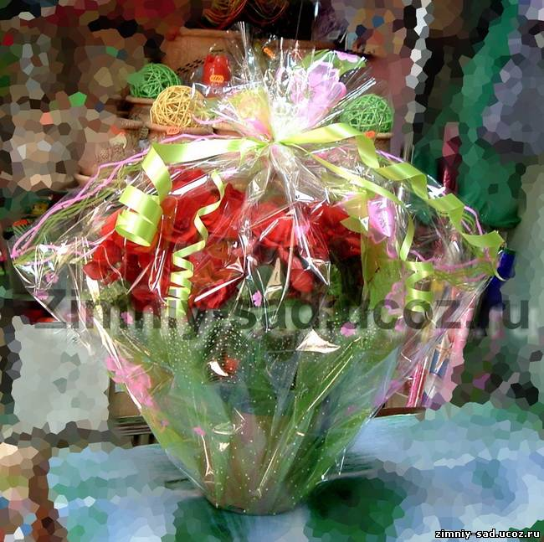
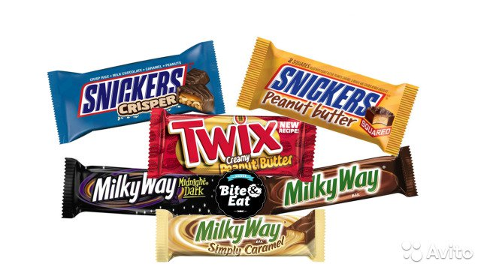
Причины увеличения количества бытового мусора ? . рост производства одноразового использования; . увеличение количества упаковки; . повышение уровня жизни, позволяющие пригодные к использованию вещи заменять новыми.

Slide 16
ЕЩЕ РАЗ ВСПОМНИМ - ИЗ ЧЕГО СОСТОИТ БЫТОВОЙ МУСОР? бумага, стекло, пищевые отходы, пластмассы, ткани, металлические предметы. Кроме всего этого, ТБО крупногабаритный (мусор - старая мебель, вышедшие из строя бытовая техника, автомобильные шины и др.)

Slide 18
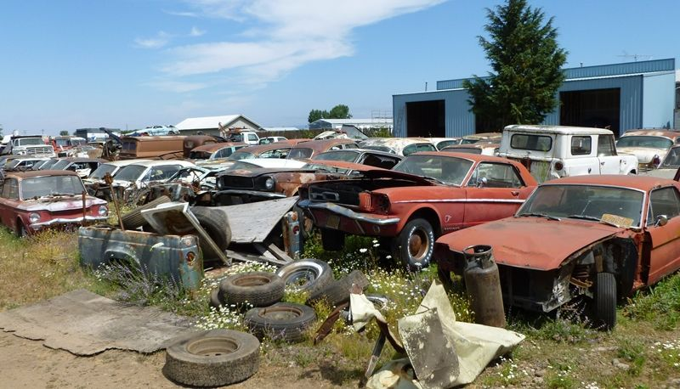
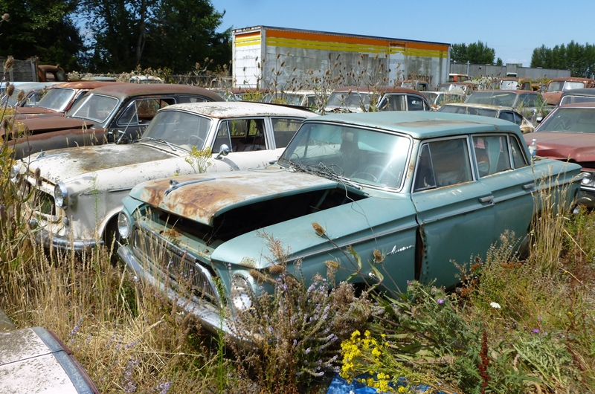
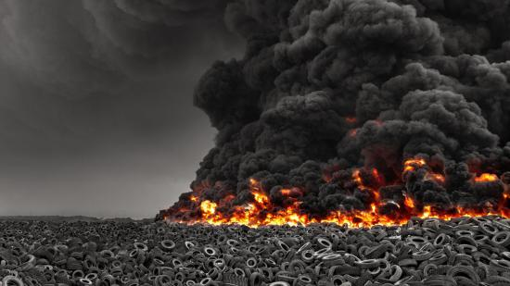
НА СУШЕ….

Slide 19
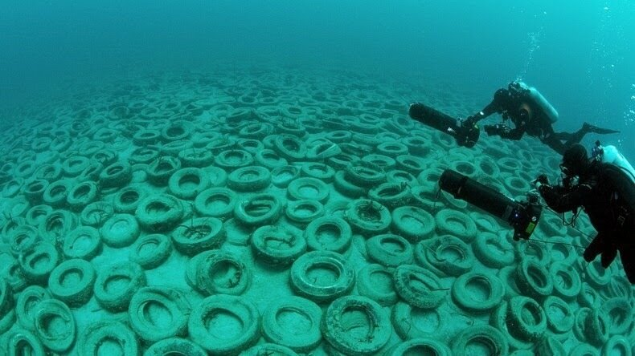
… И В ВОДЕ…

Slide 20
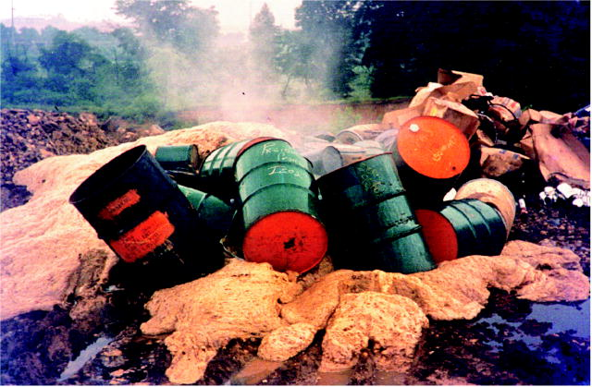
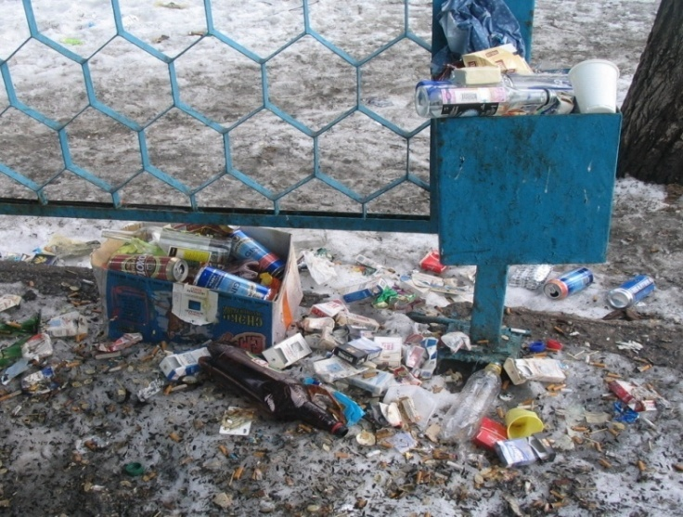
Почему проблему отходов можно считать экологической?
Твердые бытовые отходы являются
источником экологической опасности
Ухудшение ландшафта.
Увеличение количества твёрдых отходов
ведёт к расширению площадей, отводимых
под свалки, к ухудшению природы и ландшафта.

Slide 21
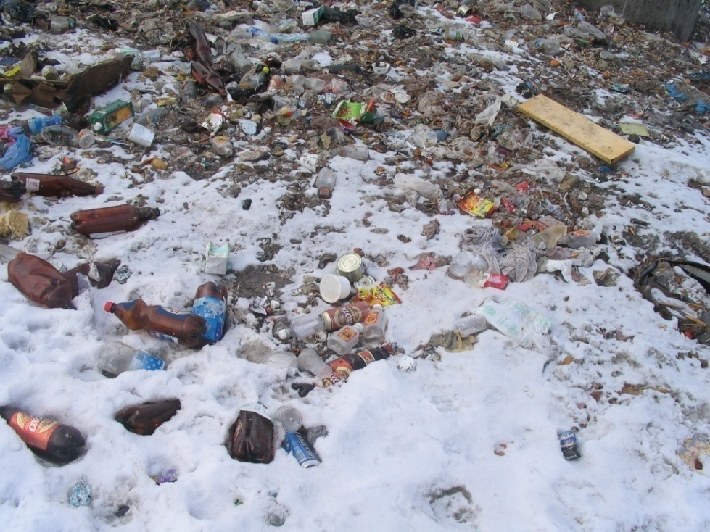
Почему проблему отходов можно считать экологической?
Загрязнение почвы.
Часто мусор неизбежно загнивает, но пластики,
металлы, стекло биологически не разрушаются и,
если их не убрать, остаются в почве и на
поверхности почти неограниченное время.

Slide 25
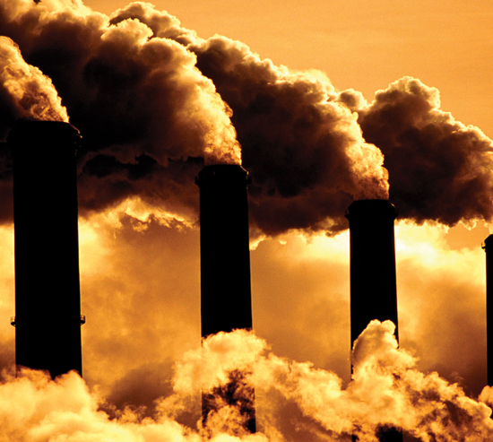
Почему проблему отходов можно считать экологической?
Загрязнение воздуха.
Часто можно увидеть загрязнение воздуха в виде дыма.
Мусор сжигают на свалках.
Остатки горения попадают в атмосферу.
Выхлопные газы, дым от
транспорта и промышленных предприятий образуют
смог, который наносит вред окружающей среде
и здоровью человека.

Slide 27
Лучегорск - ТЭК

Slide 28
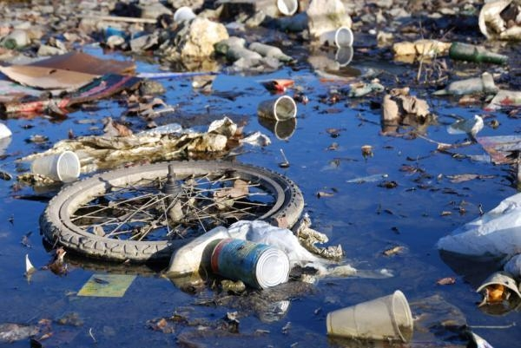
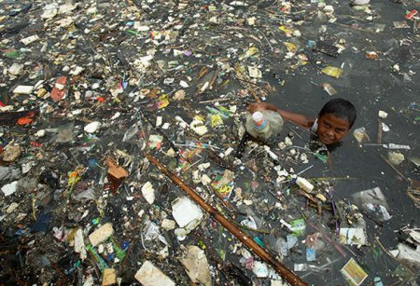
Почему проблему отходов можно считать экологической?
Загрязнение воды.
Тяжёлые металлы, такие, как ртуть и свинец,
и другие отходы производства.
Химикаты, попадающие в воду, например, удобрения и пестициды.
Нефть и масла от прибрежных предприятий, кораблей ,и из-за аварий танкеров.
Сброс в море сточных вод. 50% загрязнений в воде –это домашний мусор.
Нечистоты после животных или людей без обработки попадают в воду, что приводит к распространению болезней.

Slide 31
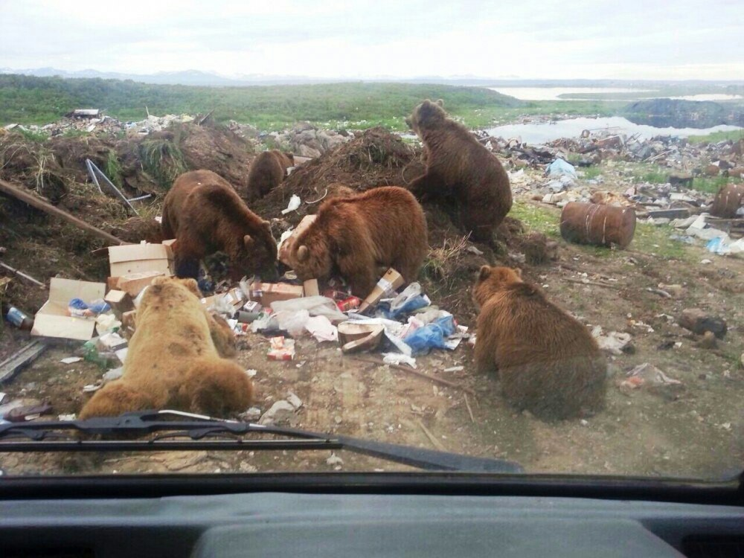
Почему проблему отходов можно считать экологической?
Опасность для животных.
Привлечённые запахом остатков пищи, животные могут пораниться или отравиться.

Slide 34
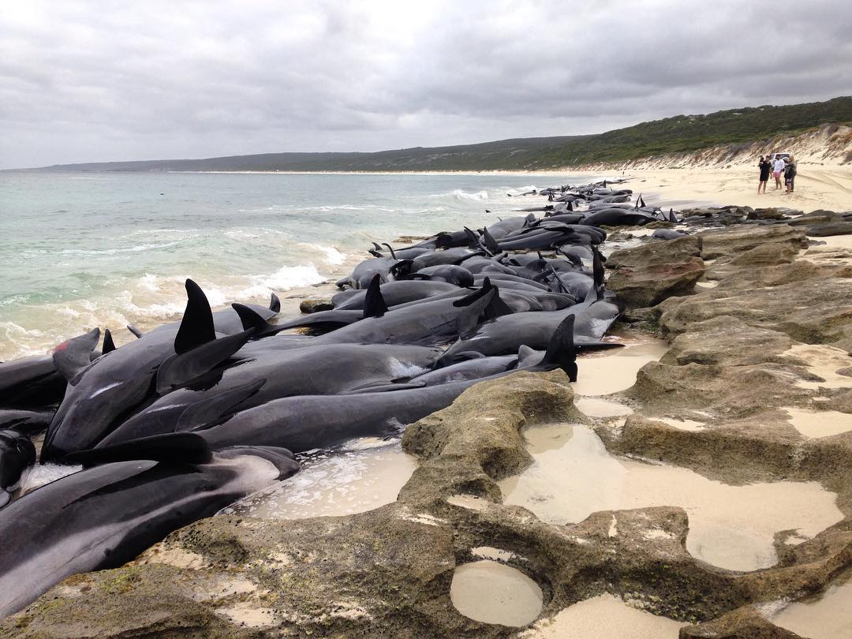

Slide 35
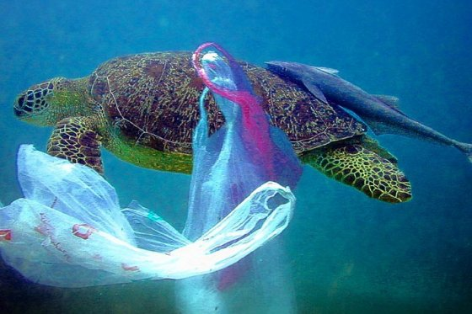
100 тыс. черепах и китов
погибает ежегодно, проглотив целлофановые пакеты
или запутавшись в брошенные сети
«Пластиковый контейнер или целлофановый пакет в океане может напоминать медузу – излюбленную пищу морских черепах и если черепаха проглотит его, то он либо блокирует пищеварительный тракт, либо даст ей чувство сытости. В любом случае животное перестаёт есть и умирает».

Slide 36
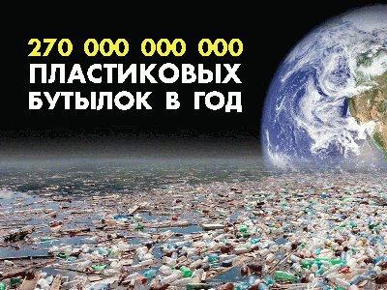
Чем опасны пластиковые бутылки и пакеты?
+ 20%

Slide 43
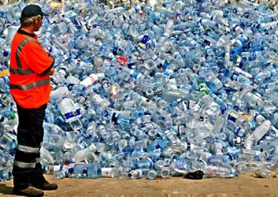

Slide 44
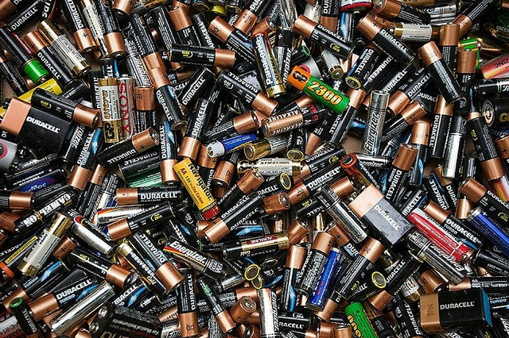
Чем опасны батарейки?
Где ваши использованные батарейки ???

Slide 47
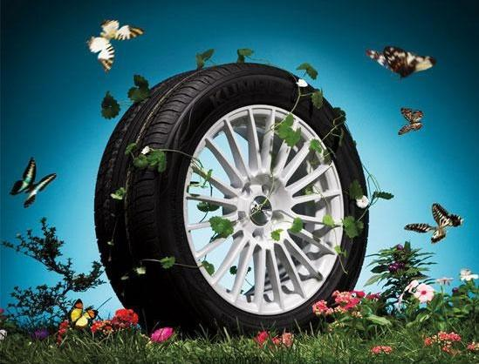
Опасны ли автомобильные шины?

Slide 51
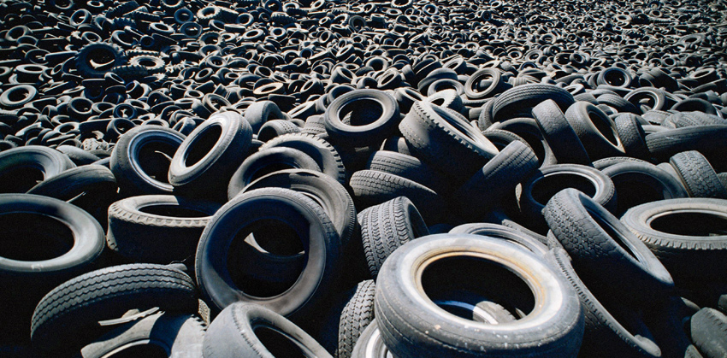
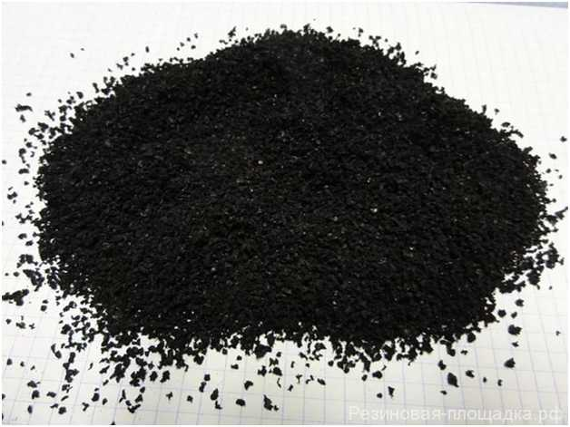
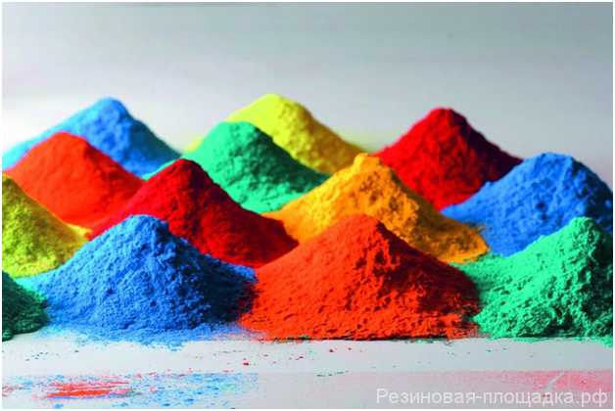
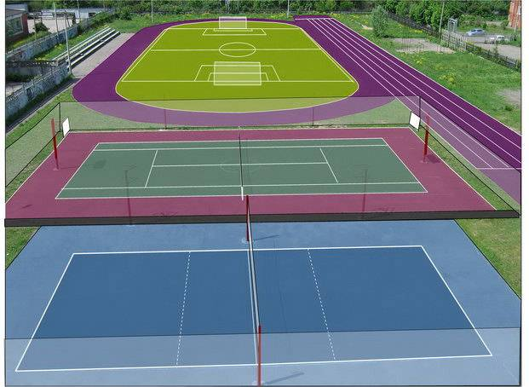
АВТОМОБИЛЬНЫЕ ШИНЫ – ПОКРЫТИЕ ДЛЯ СПОРТИВНЫХ ПЛОЩАДОК

Slide 52
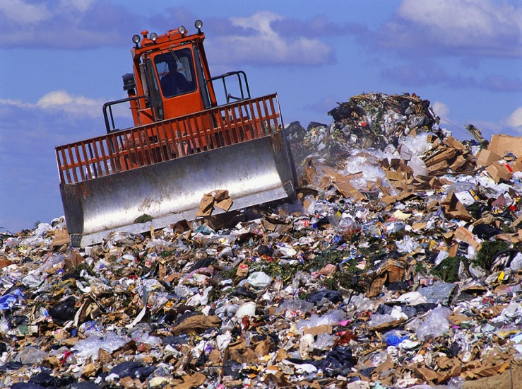
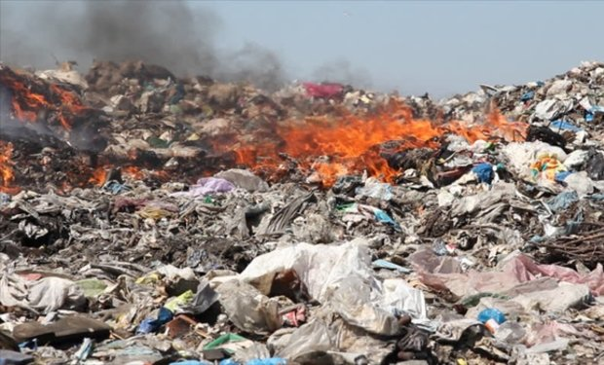
Существующие способы переработки ТБО переработка
1.Захоронение
2.Сжигание

Slide 53
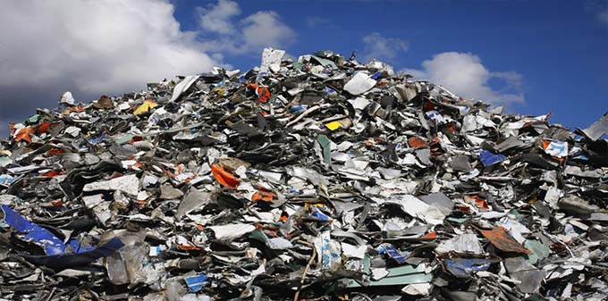
Захоронение – самый антиэкологичный вариант
При обычной свалке из неё вытекают токсичные инфильтрационные воды, а в атмосферу попадает метан, который способствует усилению парникового эффекта (сегодня метан «берёт на себя» 20 % эффекта потепления климата)

Slide 54
Увеличение площадей полигонов для захоронения мусора

Slide 56
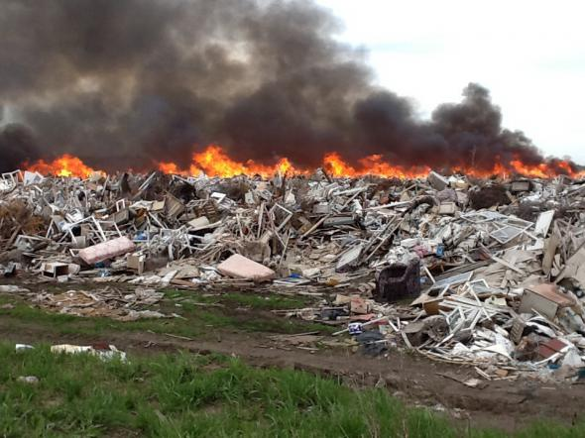
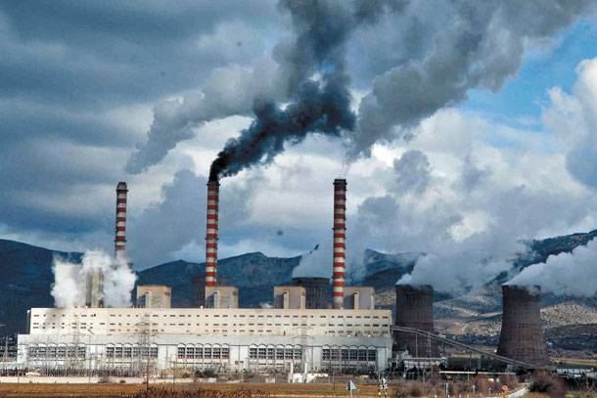
Сжигание ТБО
1 т мусора может дать 400 КВт-час. Однако даже при самой совершенной технологии сжигания эти заводы загрязняют атмосферу.
в огромном количестве выделяются вредные или ядовитые химические соединения.
не весь мусор горит
мусор содержит много влаги и трудно- сгораемых материалов

Slide 57
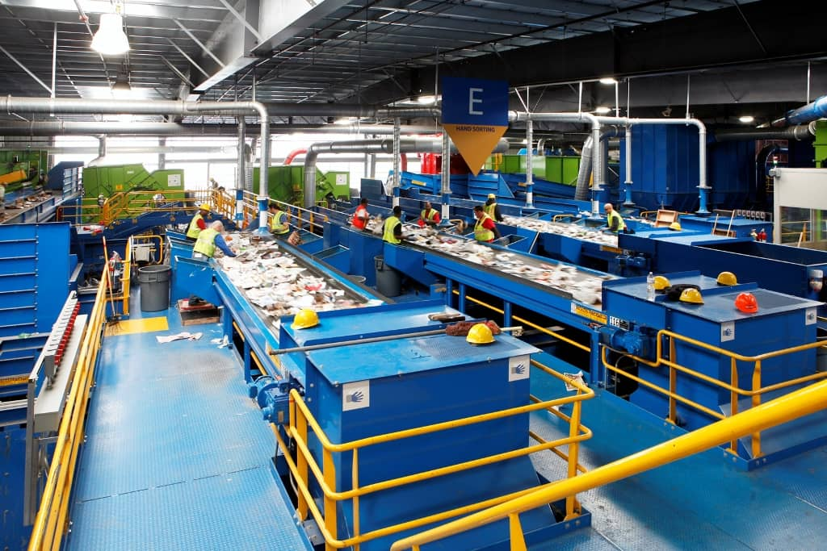
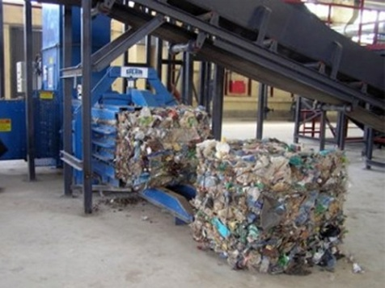
Вторичное использование отходов – путь к снижению его количества и влияния на окружающую среду
Переработка бытовых отходов в России составляет не более 2-5 %

Slide 58
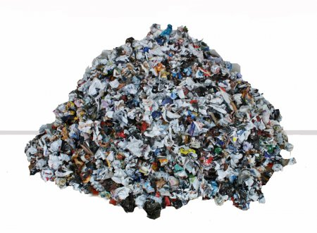
Что мы должны делать,
чтобы уменьшить количество мусора и помочь промышленности его перерабатывать ?

Slide 60
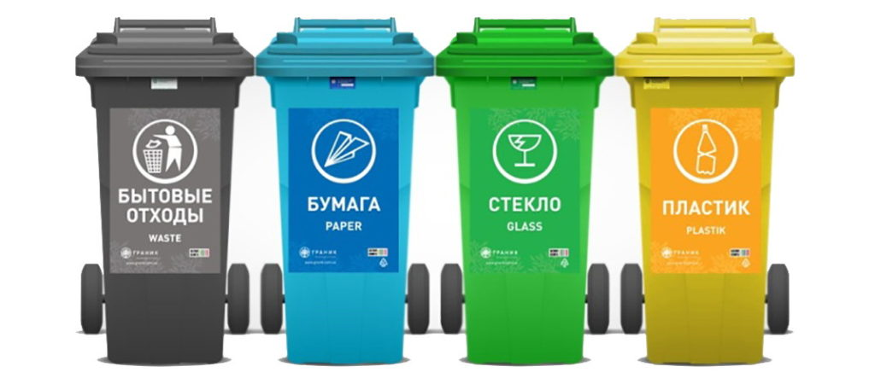
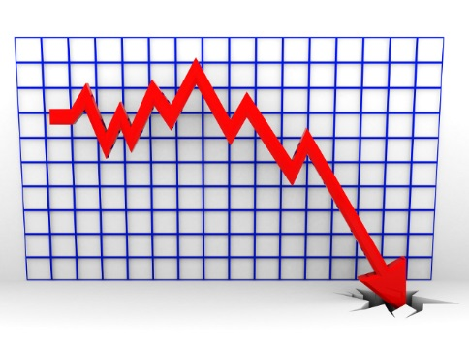
Что дает раздельный сбор мусора ?
75-80?
20-25?

Slide 62
Что мы должны делать, чтобы очистить нашу планету?

Slide 63
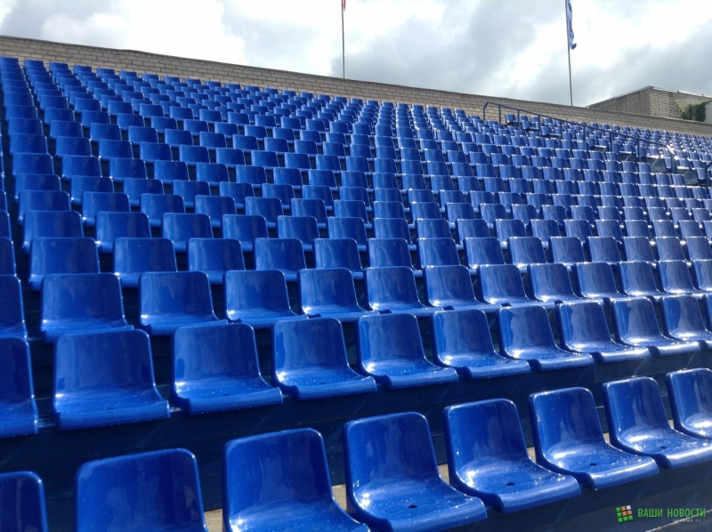
Вторая жизнь бытовых отходов
Экономим сырьё, полезные ископаемые, древесину, уменьшаем загрязнение окружающей среды

Slide 65
Опыт Японии

Slide 66
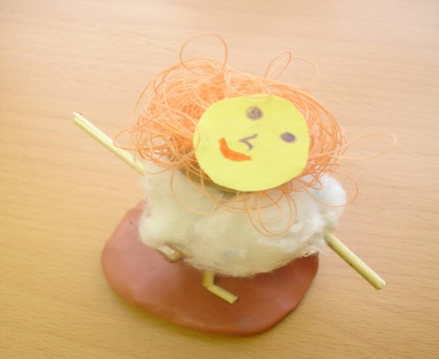
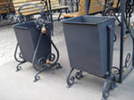
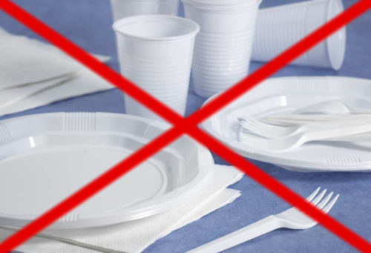
Что мы должны делать, чтобы очистить нашу планету?
Бросайте мусор только в контейнеры;
В поход по магазинам захватите с собой хозяйственную сумку;
Старайтесь покупать моющие средства, не содержащие фосфаты;
Не выбрасывайте мусор в раковины и туалеты;
По возможности покупайте напитки в стеклянных бутылках;
Старайтесь избегать покупки одноразовых предметов (например, вместо пластиковой посуды – керамическую или стеклянную);
Давать вторую жизнь мусору;

Slide 67
Что мы должны делать, чтобы очистить нашу планету?
Повторно используйте полиэтиленовые пакеты;
Ненужные Вам вещи перепродайте или передайте нуждающимся (например, через благотворительные организации);
Ремонтируйте свои вещи, а не выкидывайте их;
Сократите расходы бумаги, используя обе стороны листа;
В качестве органических удобрений используйте компост и навоз;
Необходимо чаще вывозить мусор из города;
Прессовать мусор;
Строить заводы по переработке мусор;
Не оставляйте пакеты с мусором в не
отведенных для этого местах
(в подъездах, на улицах, во дворах);
17.. Проводить субботники;

Slide 70
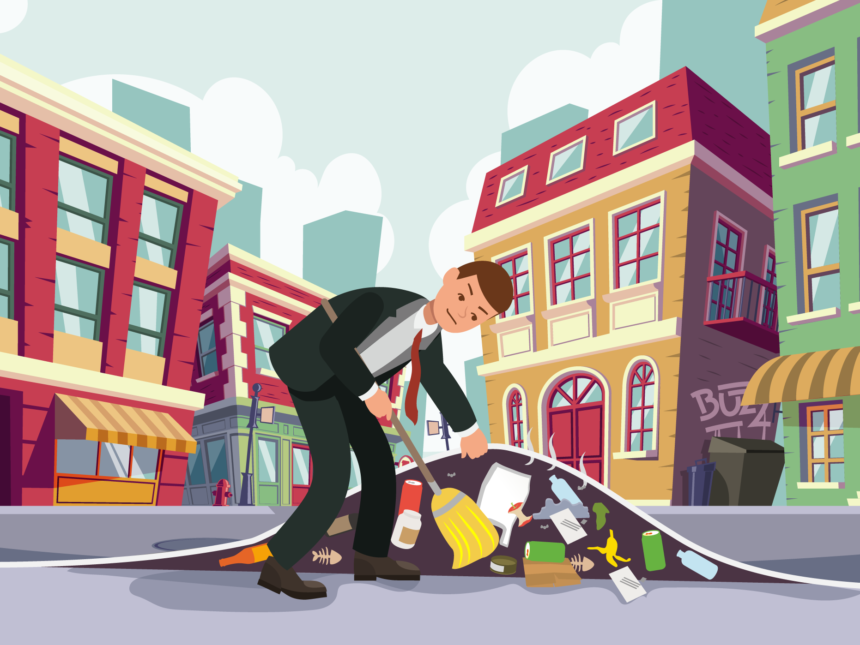

Slide 74
Спасибо за внимание

